Slide 1

‏الحياة الطيبة
‏السابقون السابقون

Slide 2
مقدمة
رحلتنا في الproject بتاعنا كنا بندور يعني ايه الحياة ، نوصلها ازاي و ندخلها ازاي (اتعرفنا علي شوية ابواب ممكن ندخل منها ،دورنا علي معانيها و الخطوات بتاعة الدخول
و جت المرحلة اللي بعدها نستمر في اي عمل ازاي و ده بيكون بالbaby steps و التعود
و نعلي و نرتقي ازاي (لازم يكون فيه هدف واضح 👁️و نيه صادقة 💖و حاجة اقدر أقيسها 📏 و يكون فيه وقفات استراحة في الطريق✋ تخليني أشوف أنا كنت فين و عايزة أوصل لفين علشان اتأكد اني برتقي🪜 و اشجع نفسي و احفزها 👏⭐️
و ده ممكن يطلع برانا لو النية صادقة اني انفع نفسي و انفع غيري

Slide 3
الترقي
يساعدنا في الانتقال من مجرد البدايه والثبات الي التدرج
و الوصول الي القرب من الله مع وجود الايمان والعمل الصالح
محتاجين
١- ندخل الباب (بدايه الطريق)
٢-نثبت فيه (الاستمرار وعدم النقطاع)
٣-نترقي فيه (الاحسان والعلو الروحي

Slide 4
أمثلة
الإيمان:
ندخله بالتوبه
نستمر بالذكر
نترقي باليقين والتوكل
باب القران:
ندخله بالتلاوه
نستمر بالورد اليومي
نترقي بالتدبر والعمل
و من الايات
(هم درجات عند الله)
(ولكل درجات مما عملو)
(يرفع الله الذين امنو منكم والذين اوتو العلم درجات)
والترقي معناه جميل ان الإنسان لايكتفي بمجرد النجاه بل يسعي الي الاحسان والقرب والسمو
🌹🌹🌹🌹🌹🌹🌹
ايه اللي يساعدني أوصل لمعية الله؟

Slide 5
**معية الله* *
يعني ربنا مع خلقه في كل وقت و أين ما كنا ويعرف ومطلع و محيط بكل حاجة في الأرض وفي السماء وهو معنا أينما كنا ولا يخفى عليه شيء
ازاي
استشعر أن ربنا شايفني و سامعني في كل وقت
كثرة الذكر والاستغفار
التقرب إليه بأداء الفرائض و العبادات (زي الصلاة في وقتها والصوم ،النوافل)
أتوكل علي الله حق توكل
صدق الإيمان
بر الوالدين والتقوى(اعمل الصح في الوقت الصح)
أعمال صالحة *والإحسان* في كل عمل
و الصبر
{إِنَّ اللَّهَ مَعَ الَّذِينَ اتَّقَوْا وَالَّذِينَ هُمْ مُحْسِنُونَ}
قولُه تَعالَى: وَهُوَ مَعَكُمْ أَيْنَ مَا كُنْتُمْ [الحديد: 4]
إن الله مع الصابرين
لا تحزن إن الله معنا
كلا إن معي ربي سيهدين
لا تخاف إني معكما أسمع واري
إذ يوحي ربك إلى الملائكة إني معكم فثبتوا الذين آمنوا

Slide 6
** الإيمان والعمل الصالح**
( بالله و جميع الرسل و اليوم الاخر )
معناه… التصديق الاعتقاد الجازم بوجود ربنا
يزيد الإيمان في القلب ويتثبت بقراءة القرآن بتدبر، وكثرة ذكر الله، وفهم و معرفة أسماء الله الحسنى
و فعل الخيرات و تجنب المعاصي و اشوف بعمل ايه غلط و احاول أصلحه و الصحبة الصالحة و التفكير و التأمل في خلق الله وعظيم صنعه في الكون والخشوع و الأمانة و مساعدة الناس
احاول يكون عندي نيه حلوة صادقة في كل حاجة بعملها

Slide 7
باب التخلية والتحلية والتزكية
التزكية ليست أن نصنع في أنفسنا شيئا جديدا بل هي رحلة عودة إلى الفطرة التي فطرنا الله عليها حتى يعود الإنسان بسيطا واضحا بقلب صاف ومتزن
التخلية: تطهير القلب والنفس من الكبر والرياء والحسد والغيبة والظلم وسوء الظن والتعلق بغير الله
وتكون بالوعي و تهذيب النفس والتوبة والاستغفار
﴿قد افلح من زكاها وقد خاب من دساها)
وقال: ﴿و ذروا ظاهر الاثم وباطنه)
التحلية: ملء النفس بالإيمان والطاعة والأخلاق الحسنة كالصدق والصبر والتوكل وحسن الظن والرضا والرحمة
﴿من عمل صالحا من ذكر او انثي وهو مومن فلنحيينه حياه طيبه)
﴿إِلا من اتي الله بقلب سليم)

Slide 8
باب التخلية والتحلية والتزكية
ثم يأتي التجلي فعندما يزول القبيح بالتخلية وينمو الخير بالتحلية يظهر الجمال الفطري الذي أودعه الله فينا فيعود القلب كالمرآة المصقولة يرى الحق حقاوالباطل باطلا ويعيش في سكون وسلام.
ومركز التزكية هو الافتقار إلى الله؛ فحين تدرك النفس حاجتها إلى ربها تعود إلى حجمها الطبيعي وتتحول الطاعة من عبء إلى راحة ووصل وسكن وترى النعم بعين الفضل.
والتزكية ليست أن تصبح خارقا بل أن تعود إنسانا كما أرادك الله، بقلب صافٍ ونفس متزنة وعبد مفتقر إلى مولاه
﴿قد افلح من زكاها)

Slide 9
حسن الخلق
اقربكم إلى مجلسا احاسنكم أخلاقا
ليس البر ان تولوا وجوهكم قبل المشرق والمغرب...الى اخر الايه هذه الايه تجمع الدين كله عقيده وعباده واخلاق ومعاملات فهي القاسم المشترك بين الناس جميعا
وقولوا للناس حسنا
ادع إلى سبيل ربك بالحكمة والموعظة الحسنة وجادلهم بالتي هي أحسن
وقول الحبيب المصطفى تبسمك في وجه اخيك صدقه

Slide 10
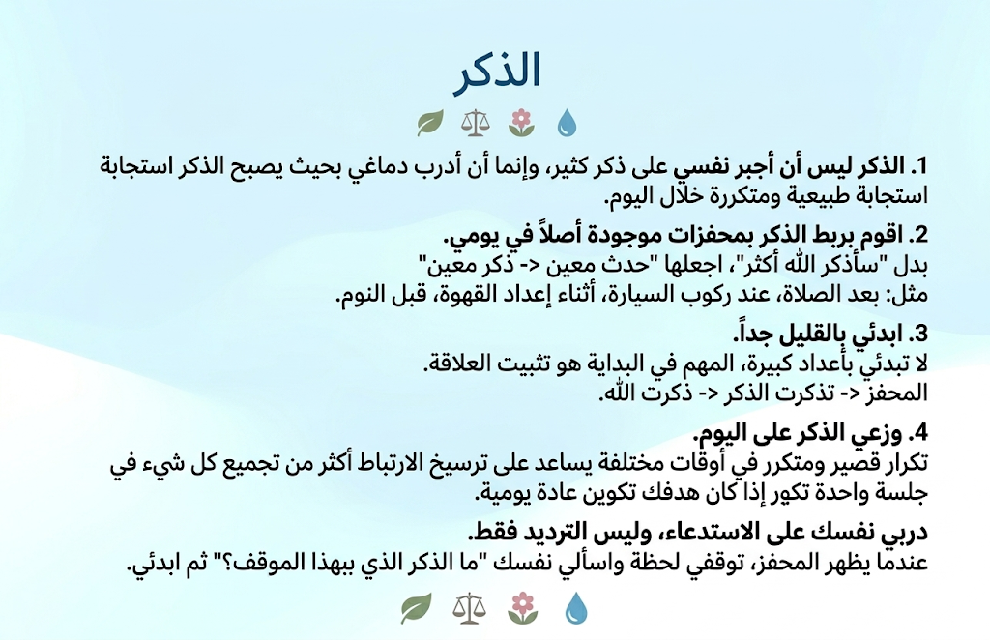

Slide 11
